Slide 1
HYPERTENZE, KARDIOMYOPATIE, VROZENÉ SRDEČNÍ VADY

Slide 2

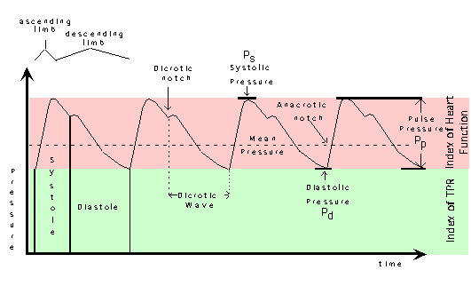
Krevní tlak - definice
P = Q × R
Analogie Ohmova zákona pro elektrický proud
Vektor je radiální (tj. míří proti endotelu)
  Systolický – tlak na vrcholu pulzové křivky
  Diastolický – tlak v minimu pulzové křivky
  Pulzní – amplituda pulzové křivky
  Střední – průměrný tlak během srdečního cyklu

Slide 3
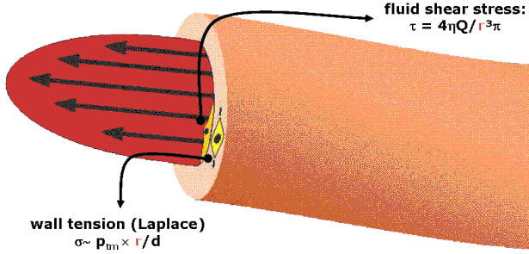
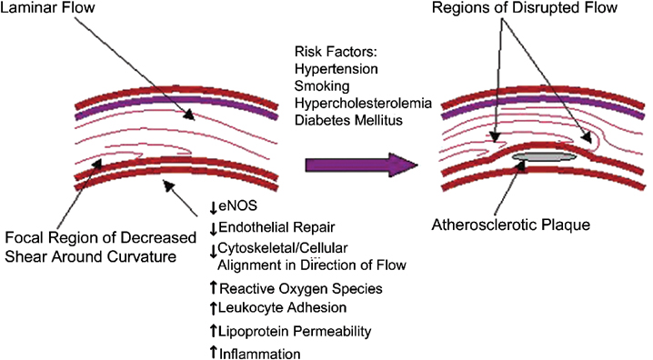
Střižné napětí (shear stress)
Rozměr: N.m⁻² (Pa) stejně jako u kr. tlaku, vektor axiální
Místa s nízkým a/nebo proměnlivým střižným napětím (zákruty, bifurkace) jsou náchylná ke vzniku aterosklerózy

Slide 4
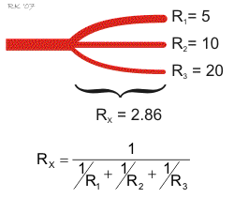
ODPOR
    R [kg.s⁻¹.m⁻⁴]: vychází z úpravy Hagen-Poiseuillova zákona:
    R = 8 × η × d / π × r⁴,kde:
    η = viskozita
    d = délka úseku
    r = poloměr

Slide 5
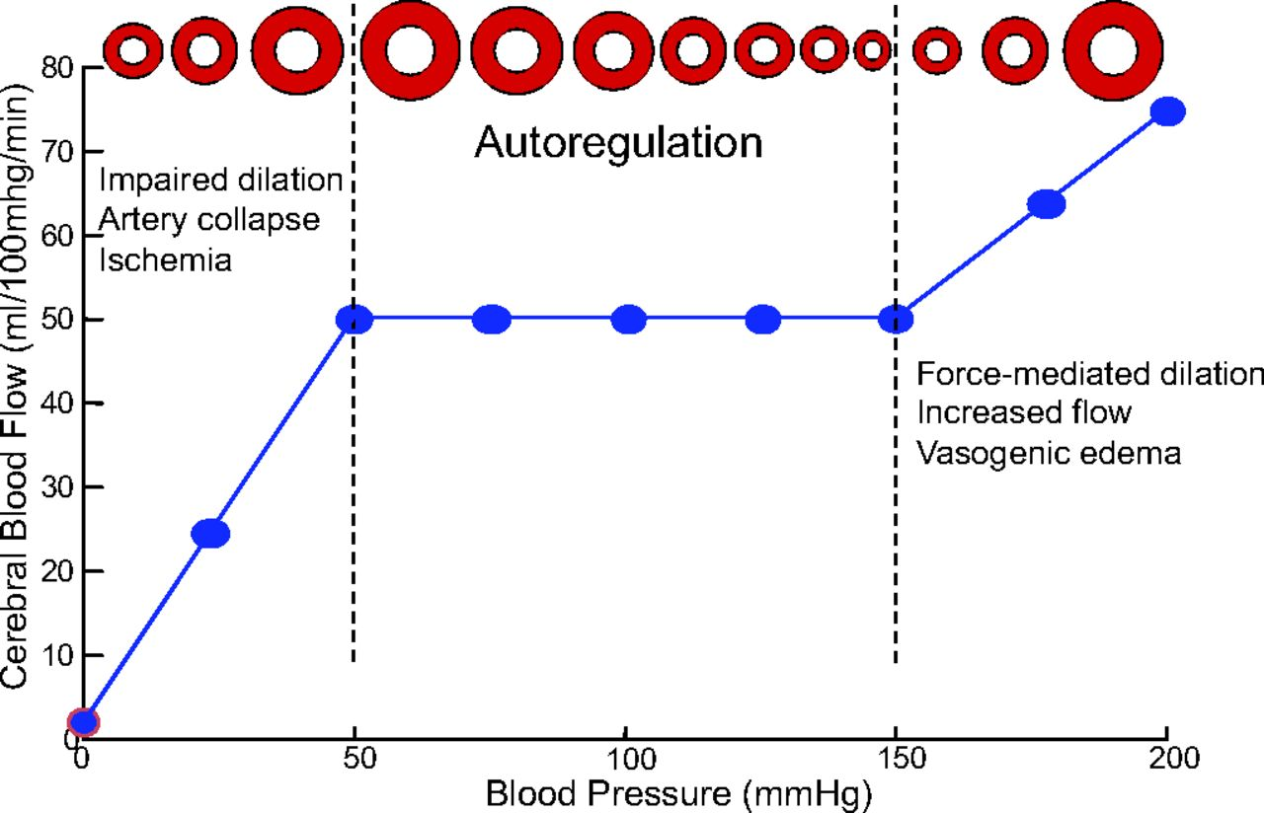
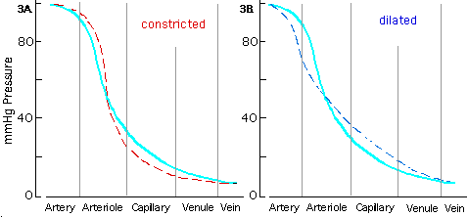
Periferní rezistence
Odpor roste nepřímo úměrně čtvrté mocnině poloměru cévy
U arteriol klesá poloměr nejrychleji
Tonus hladké svaloviny ve stěně arteriol je proměnlivý – určuje periferní rezistenci („odporové arterioly“)

Slide 6
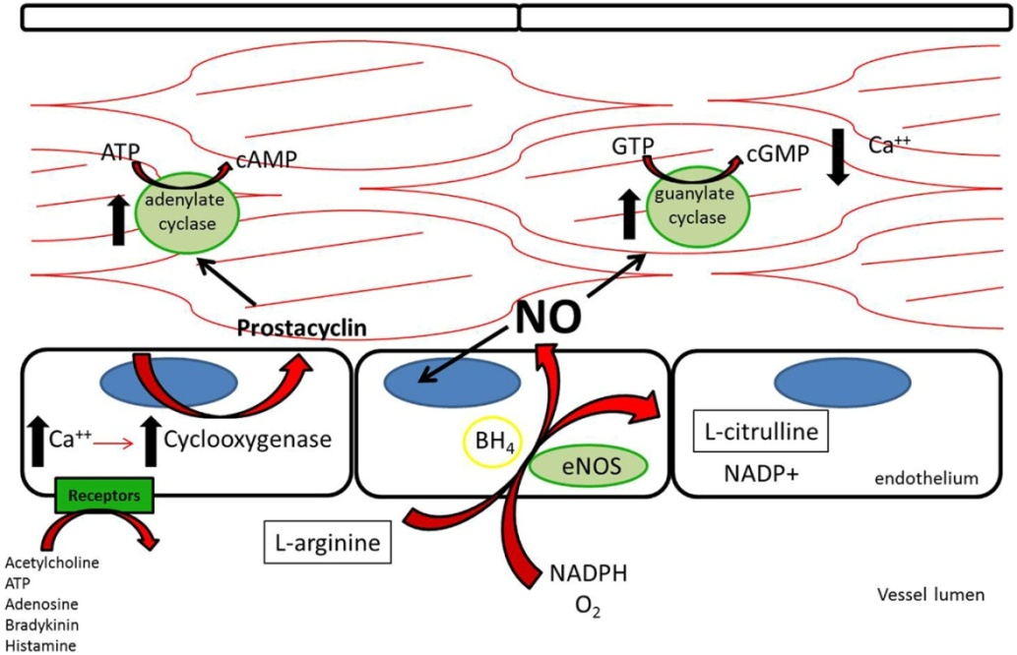
Tonus cévní stěny
Vazodilatace
  NO – tvořen v endotelu konstitutivní (eNOS) a inducibilní (iNOS syntázou)
  cGMP, cAMP
  prostacyklin
  katecholaminy
  histamin
  bradykinin
  pO₂, pCO₂, pH
Vazokonstrikce
  endotelin
  ATII
  ADH
  katecholaminy
  Tromboxan A2

Slide 7
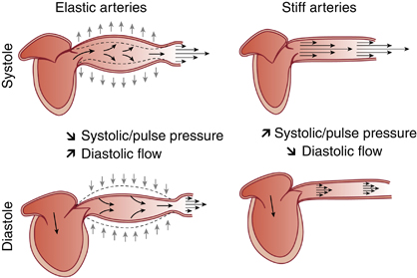
Tuhost cévní stěny (elastické arterie)
Zhoršování s věkem
Vede k tzv. „pružníkové hypertenzi“ (izolovaně zvýšený STK)

Slide 8
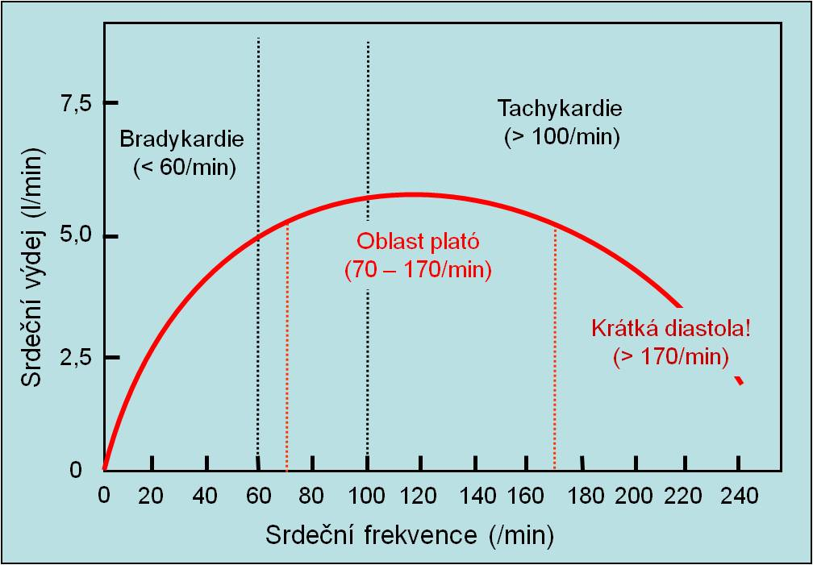
Srdeční výdej
Q: odpovídá srdečnímu výdeji (CO) – anatomické zkraty
CO = SV (stroke volume) × f
SV = EDV (enddiastolic volume) – ESV (endsystolic volume)
EF [%] = SV/EDV
CO je fyziologicky roven žilnímu návratu (závisí na cirk. volumu)
Při vysokých frekvencích CO klesá, protože komory se nestačí plnit!

Slide 9
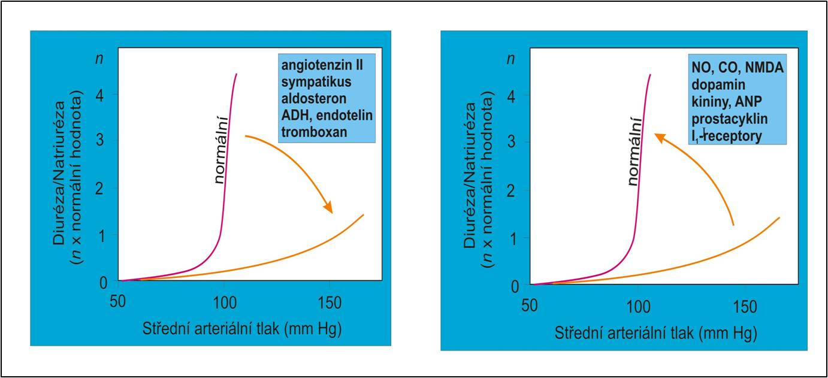
Ledvinná funkční křivka
Při dobré funkci ledvin může být vyšší rezistence nebo CO kompenzována vyšší glomerulární filtrací a snížením cirkulujícího volumu
Za patologických situací je tato regulace porušena - hypervolémie

Slide 10
Regulace TK
Několik funkčně provázaných systémů
Regulace:
  tepové frekvence
  srdeční kontraktility
  periferní rezistence
  cirkulujícího volumu

Slide 11
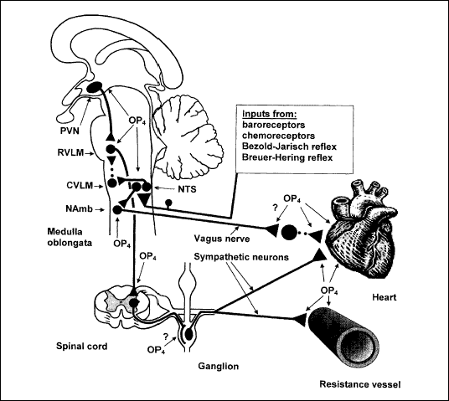
Vegetativní regulace TK
Aferentní zakončení – baroreceptory glomus caroticum, arcus aortae; centrální a periferní chemoreceptory
Centrum – nucleus tractus solitarii (NTS), area postrema, rostrální ventrolaterální vazomotorická formace (RVF, RVLM) s imidazolinovými receptory
Eferentní zakončení – srdce (hl. β1 a M2 receptory), cévy (hl. α1 receptory), ledviny (α1, α2, β1)
Cirkulující frakce SNS

Slide 12
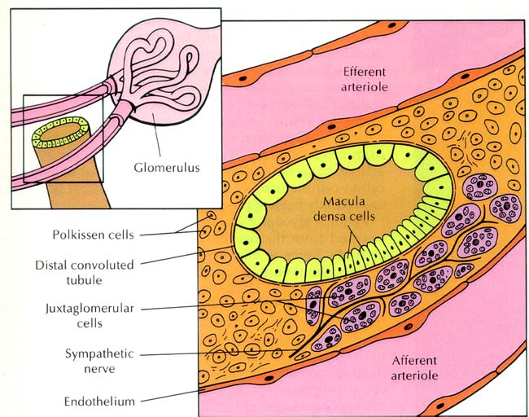
Juxtaglomerulární aparát
Tři vstupy:
NaCl v distálním tubulu
Tlak v aferentní arterii
Sympatický nervový systém

Slide 13
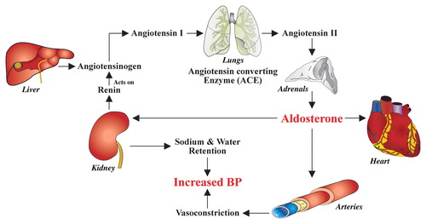
Renin-angiotensin-aldosteron
Renin (a prorenin) se váže na prorenin-renin receptor (PRR)
Aktivace PRR se uplatňuje zejména v embryonálním vývoji a zřejmě v
centrální regulaci TK
Renin také odštěpuje dekapeptid angiotensin I z angiotensinogenu

Slide 14
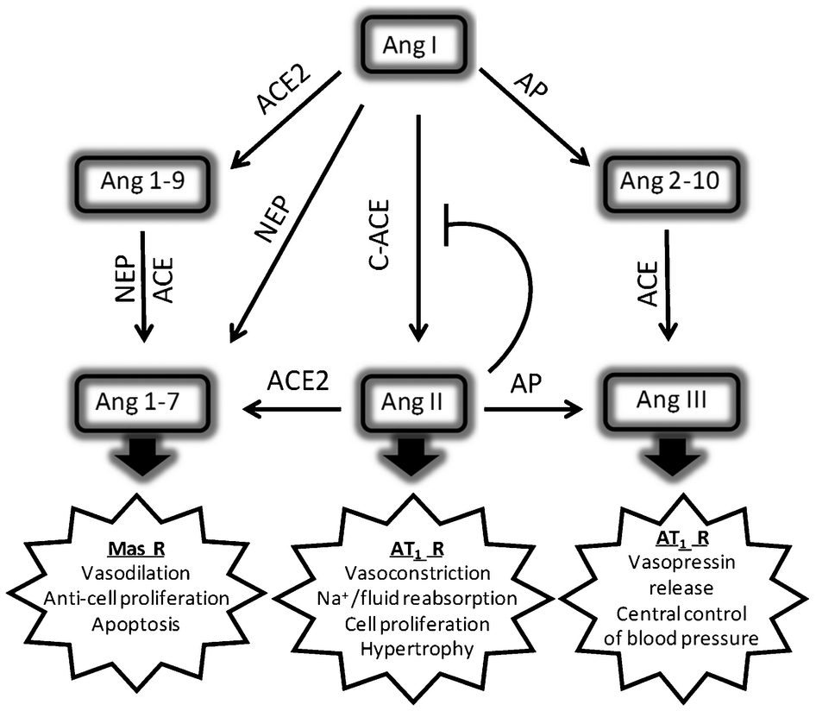
ACE a ACE 2
Angiotensin I (Ang I) může být dále transformován různými způsoby
Působením ACE vznikají hormony Ang II a Ang III s vasokonstrikčním účinkem
ACE také degraduje bradykinin (farmakologická inhibice ACE vede k angioedému)
Naopak pomocí ACE 2 vzniká angiotensin 1-7 mající vasodilatační a antiproliferační efekt na cévní stěnu (a působí tak proti trvalému zvýšení periferní rezistence) – Mas receptory

Slide 15
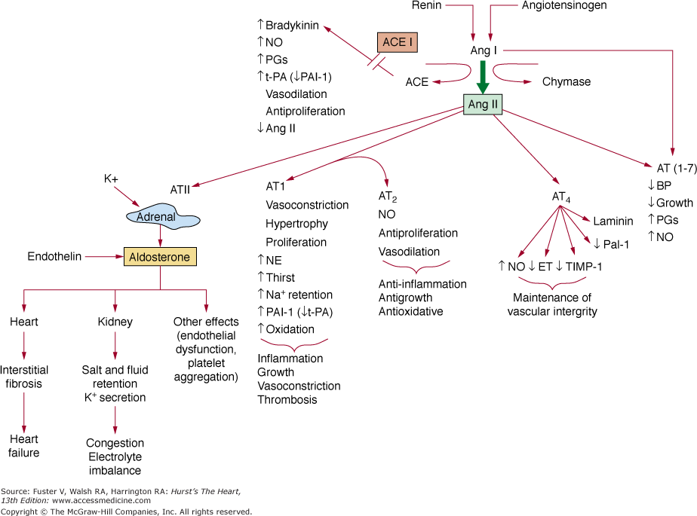
RECEptory pro angiotensin II a systémové účinky aldosteronu
Receptory AT 2 se uplatňují zejména ve fetálním vývoji
Ang III působí selektivně na AT 1 a uplatňuje se hlavně v CNS

Slide 16
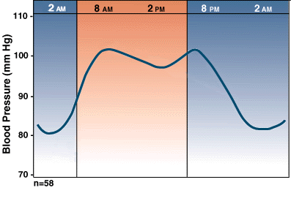
Cirkadiánní rytmicita TK
TK v noci normálně klesá o 10-20% („dipping“)
Hypertonici „non-dippers“ mají cca 2,5x větší riziko kardiovaskulárních příhod, než „dippers“
U části „non-dippers“ je příčinou zřejmě porucha sekrece melatoninu, často je absence poklesu důsledkem obstrukční spánkové apnoe

Slide 17
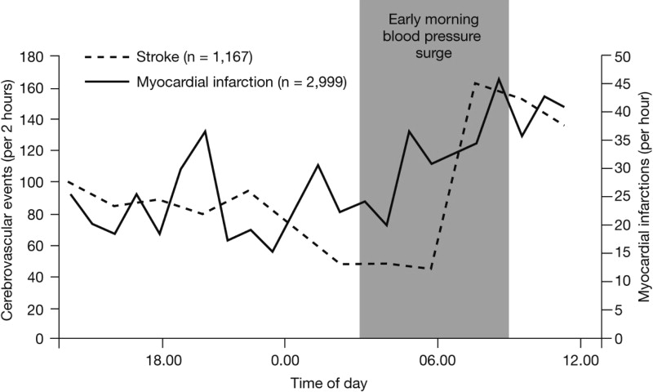
Kardiovaskulární příhody během dne
Nejvyšší incidence mozkových a srdečních infarktů je v ranních hodinách
Výjimkou jsou pacienti se syndromem spánkové apnoe

Slide 18
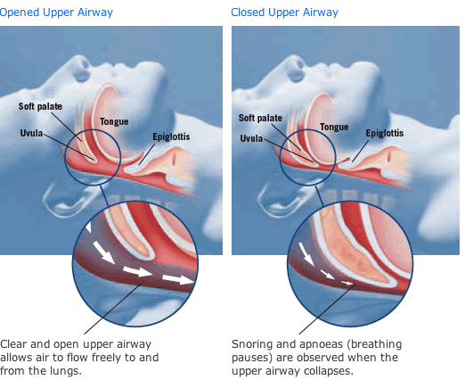
Obstrukční spánková apnoe
Intermitentní apnoe (až 60 s) s hypoxií vedoucí k aktivaci SNS v nočních hodinách
Příčinou ztráta tonu svalstva horních dýchacích cest – spojení s chrápáním
4-30% mužů (nízký diagnostický záchyt), u žen méně (do 9%)
Rizikem je obezita, větší obvod krku, příjem alkoholu (má centrálně myorelaxační účinky)
Důsledky: zvýšení TK a rizika kardiovaskulárních příhod v noci, chronický stres, porucha mentálních funkcí (paměť), ospalost, bolesti hlavy

Slide 19
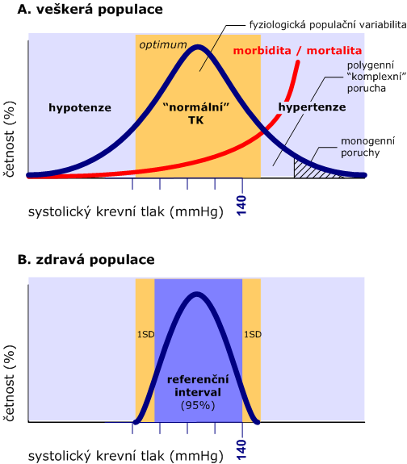
Normální Krevní tlak a hypertenze
TK je spojitý znak s charakteristickou populační distribucí
stanovení hranice “normálnosti” je vždy arbitrární → “referenční interval” (zahrnuje 95% zdravé populace, zbylých 5% ne)
  u parametrů s normální (gaussovskou) distribucí populační průměr ± 2SD
  u ostatních parametrů např. medián [2.5% - 97.5% kvantil]
ale populace nemusí ležet svými obvyklými hladinami v optimu!
  proto se navíc běžně zohledňuje např. mortalita asociovaná s příslušnými hodnotami
Referenční meze je tak možno upravit na podkladě prospektivních studií

Slide 20
Hypertenze
  TK ≥ 140/90 mmHg (ve dne) u dospělého bez ohledu na věk v klidu (>10 min) opakovaně min. 2× ze 3 měření v odstupu několika dní
    u diabetiků a chronického selhání ledvin by měl být tlak <130/80mmHg
    ideální TK je u dospělého STK<120 a DTK<80mmHg
  stupeň
    mírná 140 – 179/90 – 104
    středně závažná 180 – 199/105 - 114
    těžká ≥ 200/115
    izolovaná systolická hypertenze SBP >160 při DBP <90 mmHg
    rezistentní ≥140/90 při kombinaci 3 antihypertenziv
  stadia orgánového potižení
    I – prosté zvýšení TK bez orgánových změn
    II – hypertrofie LK, mikroalbumin-/proteinurie, kalcifikace aorty
    III – komplikace: srdeční selhání, renální insuficience, CMP

Slide 21
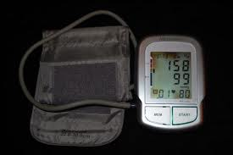
Patogeneze
esenciální – 90-95%
  souběžná porucha regulačních mechanismů
sekundární – 5-10%
  renální
    renovaskulární
    renoparenchymatózní
  endokrinní
    nadledviny
      prim. hyperaldosteronismus
      Cushingův syndrom
      feochromocytom
    ostatní
      Akromegalie
      Hyperthyreóza
  další
      Koarktace aorty

Slide 22
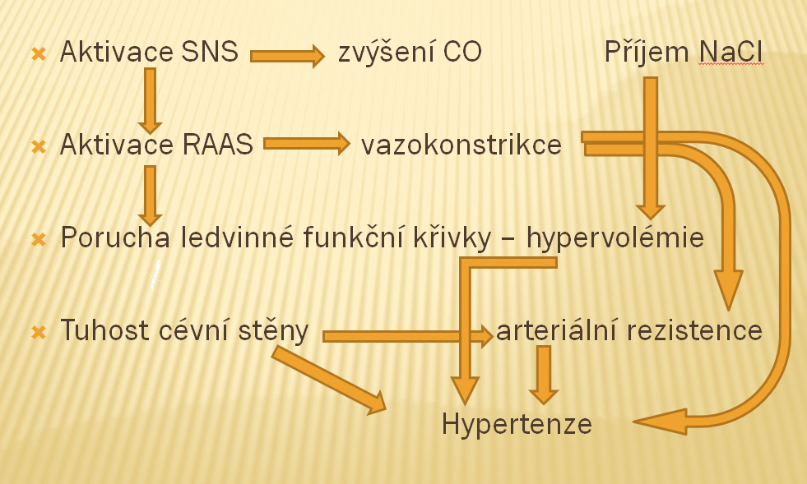
Patogeneze esenciální hypertenze
Aktivace SNS zvýšení CO Příjem NaCl
Aktivace RAAS vazokonstrikce
Porucha ledvinné funkční křivky – hypervolémie
Tuhost cévní stěny arteriální rezistence
Hypertenze

Slide 23
REMODELACE SRDCE A CÉV
Následek dlouhodobé hypertenze
V zásadě kompenzační mechanismus
  srdce – reaguje na zvýšený preload při hypervolémii a afterload při periferní rezistenci
  cévy – zvýšenou rezistencí kompenzují vyšší CO, ztrátu elastické funkce aorty a/nebo hypervolémii
Důležitou roli hrají komponenty RAAS – (pro)renin, angiotensin, aldosteron

Slide 24
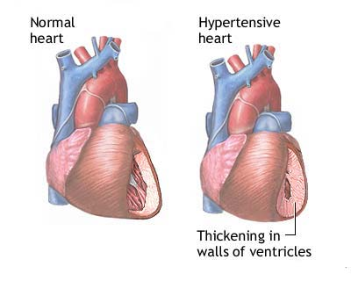
Následky hypertenze
Srdce
  Hypertrofie
Ledviny
  Hypertenzní nefroskleróza
Mozek
  Hypertenzní encefalopatie
  Hemorrhagická CMP
Cévní stěna
  Ateroskleróza (zejm. srdce a mozku)

Slide 25
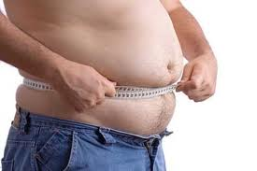
Metabolický syndrom
Hypertenze
Dyslipidémie
Inzulinová rezistence
Centrální obezita
  obvykle také:
    hyperurikémie
    dlouhodobý vzestup TF
    ↑ fibrinogen
    dlouhodobě ↑ CRP
    ↑ estrogeny

Slide 26
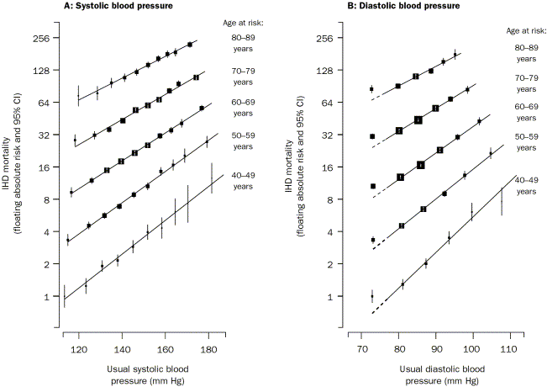
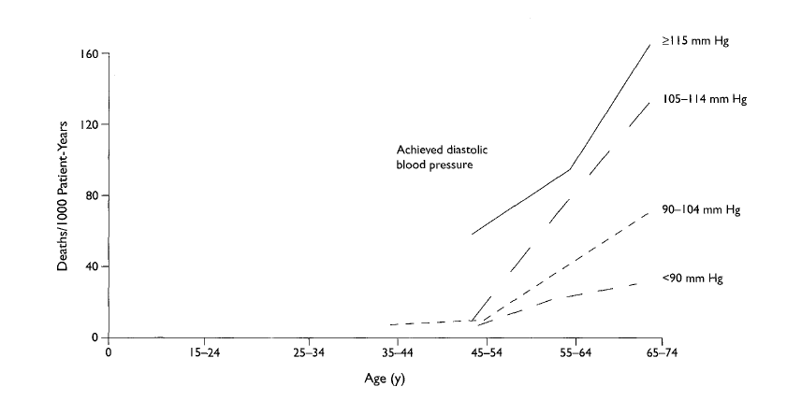
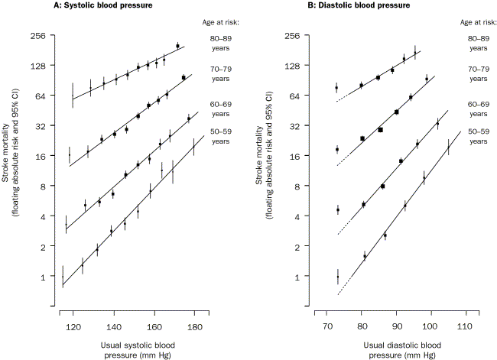
TK a mortalita – celková, ICHS a CMP
- u STK lineární závislost, u DTK spíše exponenciální

Slide 27
Genetika esenciální hypertenze
Obvykle polygenní
Celkový podíl dědičných faktorů na variabilitě TK 20-70% (většina studií cca 40%)
  Pouze malá část dědičných faktorů (v řádu procent) bezpečně identifikována
  Nejčastěji varianty: SNS
    RAAS
    transportních systémů pro sodík
    vazodilatačních mechanismů
  Valná část dědičných faktorů spadá do „missing heritability“ (genové interakce? souhrn efektů vzácných alel? transgenerační epigenetika?)
Vzácně monogenní formy (nadprodukce mineralokortikoidů, Liddleův syndrom)

Slide 28
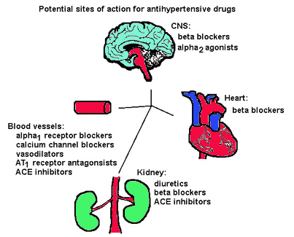
Strategie pro terapii
Snížení sympatického tonu
Snížení CO
Snížení vaskulární rezistence
Úprava ledvinné funkční křivky

Slide 29
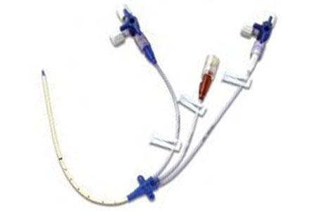
Měření TK
Invazivní (žíly, plicní řečiště, srdeční oddíly)
  katetr s tekutinou
Neinvazivní
  Příležitostné
  Ambulantní
  Kontinuální (digitální fotopletysmografie)

Slide 30
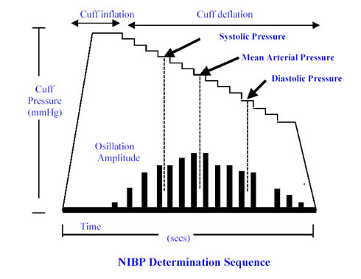
Krevní tlak - oscilometrie
Oscilometricky lze poměrně přesně změřit střední tlak, STK a DTK jsou odhadovány

Slide 31
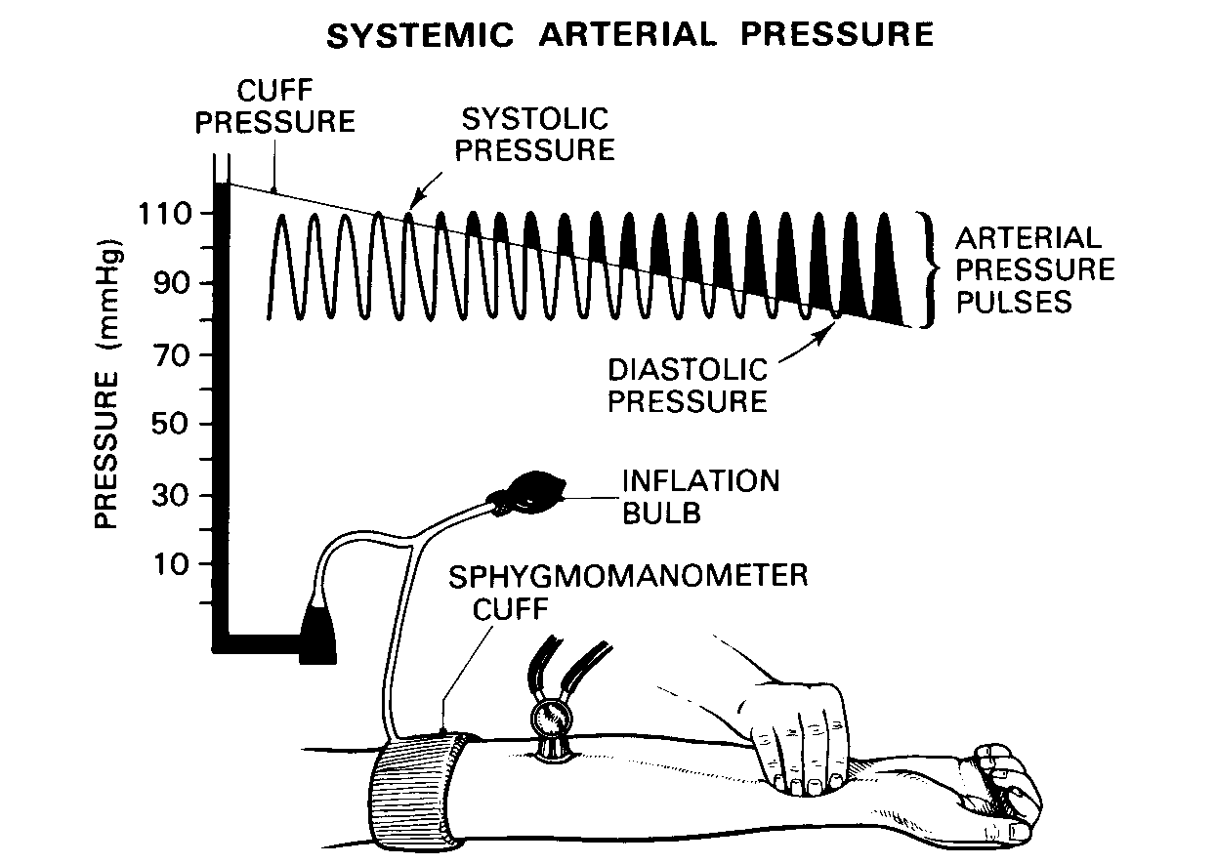
Krevní tlak – Riva-Rocciho metoda
Přesně lze změřit STK a DTK, odhadován je střední tlak

Slide 32
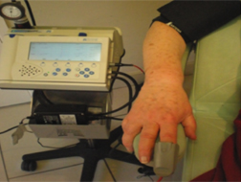
ambulantní monitorování krevního tlaku
AMTK/ABPM, „tlakový Holter“ (používá se i pro digitální fotopletysmografii)
Měření oscilometrickou metodou v intervalu cca 15 minut (v noci 30-60 minut)
Alternativa: kontinuální měření TK digitální fotopletysmografií (Peňázova metoda)
  využívá měření průchodu světla prstem
  změna TK v prstových arteriích se projeví změnou intenzity světla, změna TK potřebného k její korekci = změna TK v prstové arterii
  nelze použít při periferní vazokonstrikci

Slide 33
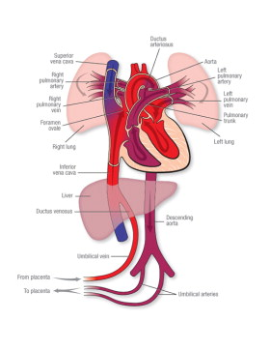
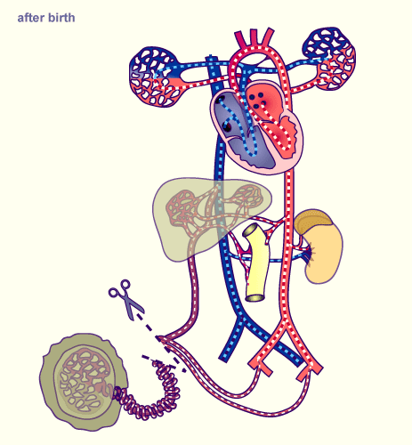
Fetální oběhový systém

Slide 34
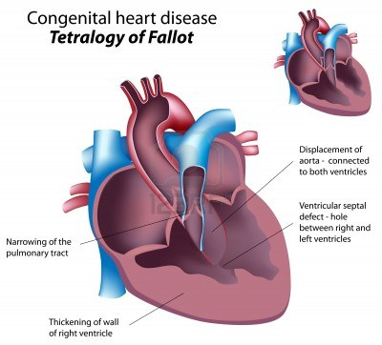
Vrozené srdeční vady
Cyanotické
  transpozice velkých cév
  hypoplázie levé komory
  Fallotova tetralogie
Necyanotické
  stenóza aorty
  koarktace aorty
  defekt septa síní
  defekt septa komor
  perzistence ductus arteriosus
  bikuspidální aortální chlopeň (spíše varieta)

Slide 35
Kardiomyopatie
Onemocnění srdečního svalu spojená s dysfunkcí
Sekundárně např. ICHS, chlopenní vady, vrozené vady, hypertenze
Primární KMP: cca 2% prevalence v populaci
  Dilatační kardiomyopatie
    Zánětlivá
    Toxická
    Při svalových dystrofiích
    Peripartální
  Hypertrofická kardiomyopatie
  Restriktivní kardiomyopatie
  Arytmogenní kardiomyopatie ( = arytmogenní dysplázie pravé komory)

Slide 36
Dilatační kardiomyopatie
Cca 1/3 geneticky podmíněná, často monogenní, lokusová heterogenita
Toxická: alkohol, chemoterapie
Zánětlivá: myokarditida (adenoviry, parvoviry) s poruchou mechanické funkce
Náhrada části myokardu vazivem, hypertrofie zbylých kardiomyocytů
EF velmi nízká
Léčba: léčba srdečního selhání
Nejčastější příčina OTS

Slide 37
Hypertrofická kardiomyopatie
Vesměs geneticky podmíněná (z definice), lokusová heterogenita
Hypertrofie kardiomyocytů, desorganizace
EF vysoká, diastolická dysfunkce
Diastolická dysfunkce, až okluze výtoku z LK
Arytmie, mikroinfarkty
Léčba:
  Negativní inotropika
  Alkoholová septální ablace
  ICD

Slide 38
Další kardiomyopatie
Restriktivní kardiomyopatie
  Různé příčiny, familiární i sporadická
  Zmnožení vaziva
  Normální EF, později snížená, od začátku diastolická dysfukce, sekundárně pravostranné selhání
  Někdy eozinofilie, amyloid
  Tvorba trombů v dutinách
  Léčba: diuretika, antikoagulancia
Arytmogenní kardiomyopatie
  Geneticky podmíněná s nízkou penetrancí, muži: ženy 3:1
  „arytmogenní dysplázie pravé komory“, náhrada svaloviny vazivem a tukovou tkání
  Komorové arytmie, u 1/3 nemocných prvním příznakem náhlá smrt
  Pravostranné srdeční elhání, někdy sekundárně levostranné selhání dopředu
  Léčba: antiarytmika, ICD

Slide 39
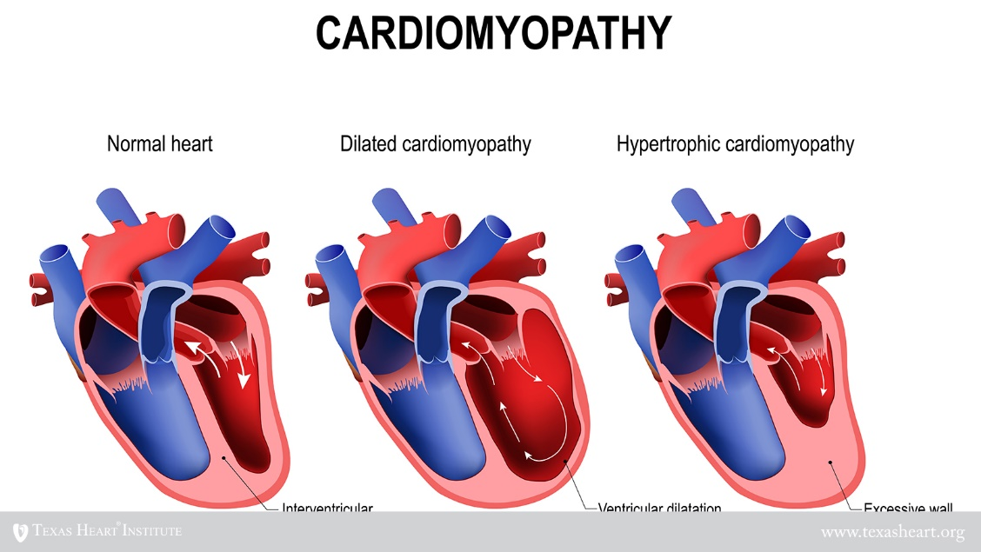
Dysfunkce při kardiomyopatii
Většinou postihuje levou komoru
Dilatační KMP – systolická dysfunkce
Hypertrofická a restriktivní KMP – diastolická dysfunkce

